Slide 1
AUMENTE O SOM !
O saco de carvão
Autor: Dom Itamar Viana / Frei Aldo Colombo.
Criação: Joana Uchoa
Reformatação: eliofernandes@uol.com.br
Outubro - 2006
PARA CONTINUAR

Slide 2
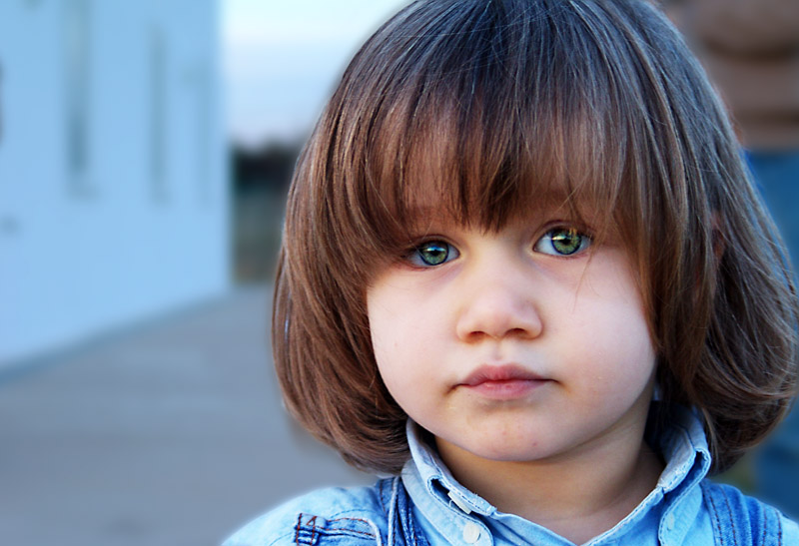
O pequeno Zeca entra em casa, batendo os pés no assoalho com força. Seu pai, que estava indo para o quintal fazer alguns serviços na horta,
chama o menino para uma conversa. Zeca, de oito anos de idade, o acompanha desconfiado.
PARA CONTINUAR
Antes que seu pai dissesse alguma coisa, fala irritado:
Pai, estou com muita raiva. O Juca não deveria ter feito isso comigo. Desejo tudo de ruim pra ele, quero matar esse cara.

Slide 3
Seu pai, um homem simples, mas cheio de sabedoria, escuta
calmamente o filho que continua a reclamar:
PARA CONTINUAR
-O Juca me humilhou na frente dos meus amigos. Não aceito isso! Gostaria que ele ficasse doente sem poder ir para a escola.

Slide 4
O pai escuta tudo calado
enquanto caminha até um abrigo
onde guardava um saco cheio de carvão.
PARA CONTINUAR
Levou o saco até o fundo do quintal e o menino o
acompanhou calado. Zeca vê o saco ser aberto e,
antes mesmo que pudesse fazer uma pergunta, o
pai lhe propõe algo:

Slide 5

Filho, faz de conta que aquela camisa limpinha que está secando no varal é o seu amigo Juca, e que cada pedaço de carvão é um mau pensamento seu endereçado a ele.
PARA CONTINUAR
Quero que você jogue todo o carvão do saco na camisa, até o último pedaço. Depois eu volto para ver como ficou.”

Slide 6
O menino encarou como uma brincadeira e pôs mãos à obra. O varal com a camisa estava longe, e poucos pedaços acertavam o alvo. Uma hora depois terminou a tarefa. O pai, retorna e lhe pergunta:
PARA CONTINUAR
-Filho, como está se sentindo agora?
-Cansado mas alegre. Acertei muitos pedaços de carvão na camisa.

Slide 7
O pai olha para o menino, que não entendeu a razão daquela
brincadeira, e com carinho lhe diz:
- Venha comigo até meu quarto, pois quero mostrar-lhe uma coisa.
PARA CONTINUAR
Lá é colocado diante de um espelho, onde vê todo o seu corpo.
Que susto! Enxergou apenas seus dentes e olhos .

Slide 8
O pai, então, lhe diz ternamente:
“Filho,você viu que a camisa quase não ficou suja, mas olhe só para você. O mal que desejamos aos outros é como o que lhe aconteceu.”
PARA CONTINUAR
“Por mais que possamos atrapalhar a vida de alguém com nossos pensamentos, os resíduos e a fuligem ficam sempre em nós mesmos.”

Slide 9
“Cuidado com seus pensamentos: eles se transformam em palavras.
Cuidado com as palavras: elas se transformam em ações.”
PARA FINALIZAR
“Cuidado com suas ações: elas se transformam em hábitos.
Cuidado com seus hábitos: eles moldam o seu caráter.
Cuidado com seu caráter: ele decidirá o seu destino.”

